Slide 1
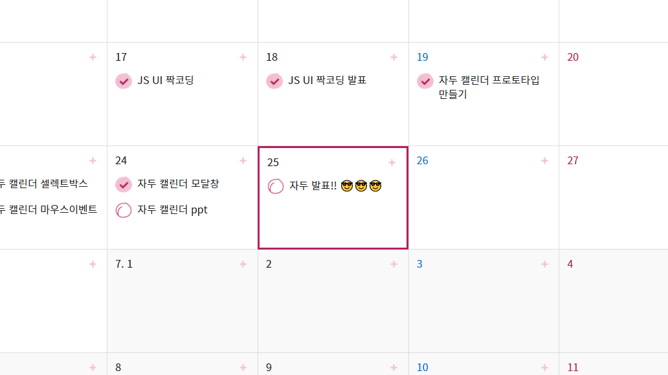

Slide 2

팀 자두 : 조현정 이경엽 차유림

Slide 3
목 차
01 프로젝트 소개
04 개발 환경
02 시연 영상
05 기능 구현
03 요구 사항
06 후기

Slide 4


01 프로젝트 소개
02 시연 영상 03 요구 사항 04 개발 환경 05 기능 구현 06 후기
JS 수업에서
배운 내용 활용
(돔조작, 이벤트, 상태관리)
기존 서비스
개선
Notes:
이런 요소들을 분석하는 것을 통해 저희는

Slide 5

01 프로젝트 소개
02 시연 영상 03 요구 사항 04 개발 환경 05 기능 구현 06 후기
캘린더와 TODO를 결합한
웹 어플리케이션 제작
Notes:
이런 요소들을 분석하는 것을 통해 저희는

Slide 6
01 프로젝트 소개
02 시연영상
03 요구 사항 04 개발 환경 05 기능 구현 06 후기
https://www.youtube.com/watch?v=tlWO8ZRHJQw
https://hyunjungc-dev.github.io/JADOO-Calendar/
Notes:
이런 요소들을 분석하는 것을 통해 저희는

Slide 7

01 프로젝트 소개 02 시연영상
03 요구사항
04 개발 환경 05 기능 구현 06 후기
아이템
추가/삭제
모달
달력 뷰
아이템
이벤트
드래그 앤 드롭
마우스오버
무한 스크롤
현재 년월 표시
현재 해당하는 달 구분
모달창 키보드 이벤트
아이템 데이터 관리
Selectbox 커스텀
Notes:
캘린더와 TODO 를 결합한 웹 어플리케이션이 적절한 프로젝트 주제라 생각하고 제작하기로 결정함.

Slide 8




01 프로젝트 소개 02 시연영상 03 요구사항
04 개발 환경
05 기능 구현 06 후기
Notes:
캘린더와 TODO 를 결합한 웹 어플리케이션이 적절한 프로젝트 주제라 생각하고 제작하기로 결정함.

Slide 9
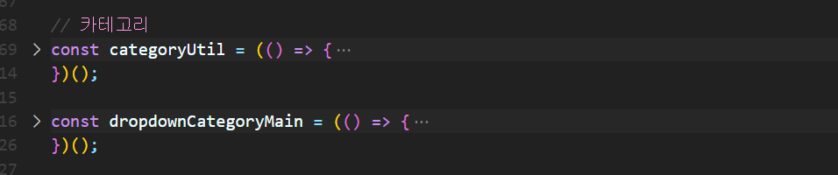
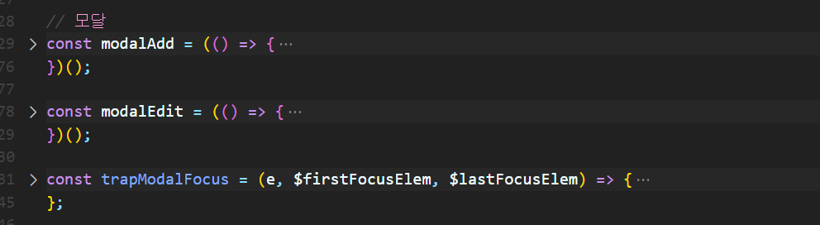
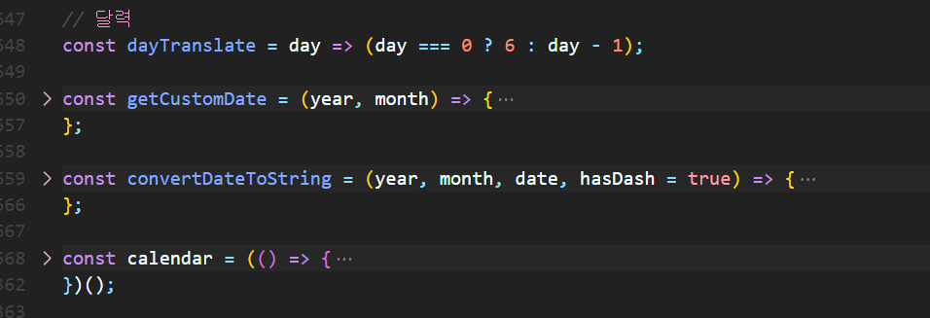
01 프로젝트 소개 02 시연영상 03 요구사항
04 개발 환경
05 기능 구현 06 후기
JS 파일 1개
즉시실행함수 사용하여
코드 응집도 확보
Notes:
캘린더와 TODO 를 결합한 웹 어플리케이션이 적절한 프로젝트 주제라 생각하고 제작하기로 결정함.

Slide 10
01 기획의도
05 기능 구현
01 프로젝트 소개 02 시연영상 03 요구사항 04 개발 환경
06 후기
차유림 - html 마크업 & 모달창 구현
이경엽 – 달력 뷰 (무한 스크롤 등)
조현정 – 아이템 이벤트 (드래그앤드롭)
Notes:
캘린더와 TODO 를 결합한 웹 어플리케이션이 적절한 프로젝트 주제라 생각하고 제작하기로 결정함.

Slide 11
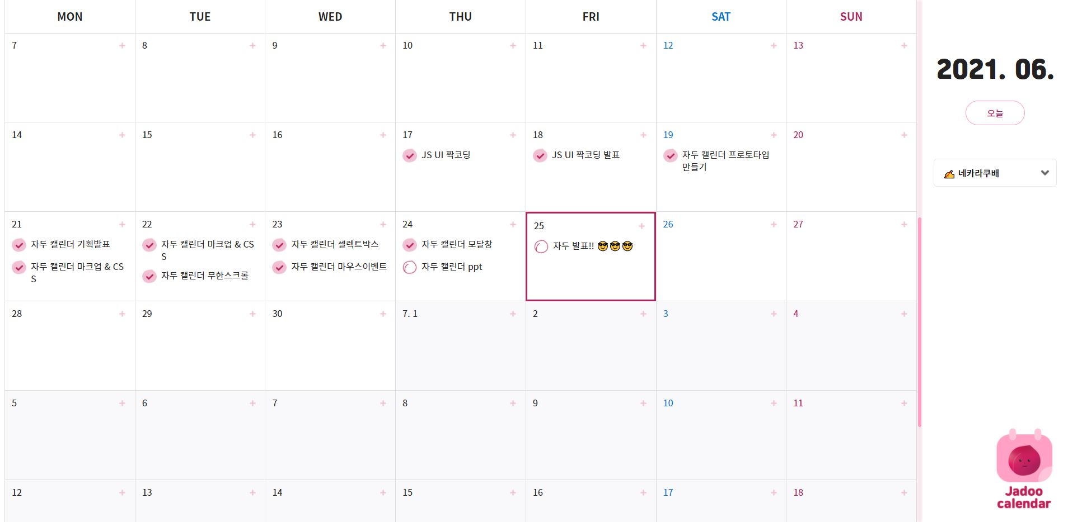
01 기획의도
05 기능 구현
01 프로젝트 소개 02 시연영상 03 요구사항 04 개발 환경
06 후기
html 마크업
논리적인 순서 고려
2. main
1. 컨트롤
Notes:
캘린더와 TODO 를 결합한 웹 어플리케이션이 적절한 프로젝트 주제라 생각하고 제작하기로 결정함.

Slide 12
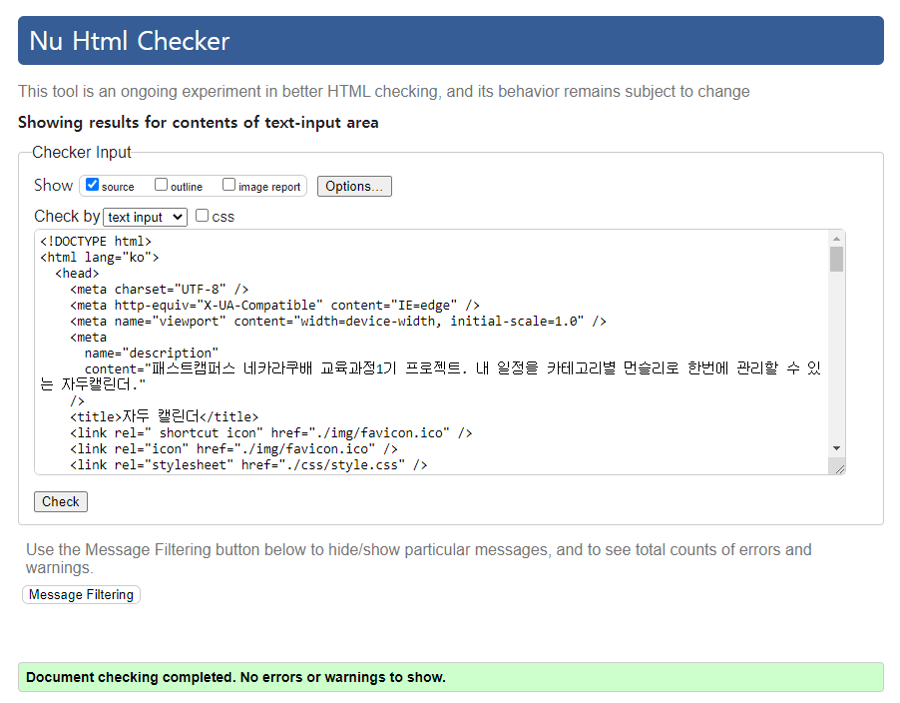
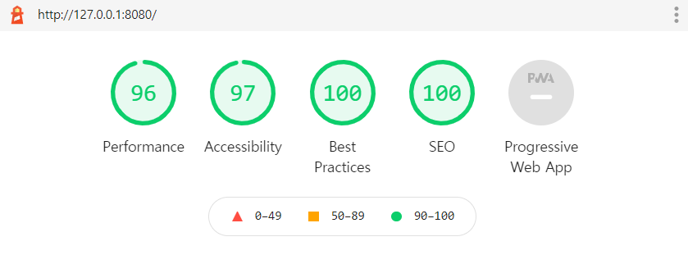
01 기획의도
01 프로젝트 소개
01 기획의도
05 기능 구현
개발 방법론 컨벤션 원칙 요구사항 구현 방법 일정
01 프로젝트 소개 02 시연영상 03 요구사항 04 개발 환경
02 시연 영상 03 요구 사항 04 개발 환경 05 기능 구현 06 후기
06 후기
Html validate & lighthouse 검사
Notes:
캘린더와 TODO 를 결합한 웹 어플리케이션이 적절한 프로젝트 주제라 생각하고 제작하기로 결정함.

Slide 13
01 기획의도
05 기능 구현
01 프로젝트 소개 02 시연영상 03 요구사항 04 개발 환경
06 후기
<table> vs <div>
열과 행의 조합으로 데이터 읽는 테이블
무한스크롤 구현으로 행 정보 변화
+ 버튼에 aria-label로 정보 제공 (“2021년 7 월 3일 아이템 추가”)
+ 버튼에서 방향키 조작 가능(←↑↓→)
Notes:
캘린더와 TODO 를 결합한 웹 어플리케이션이 적절한 프로젝트 주제라 생각하고 제작하기로 결정함.

Slide 14
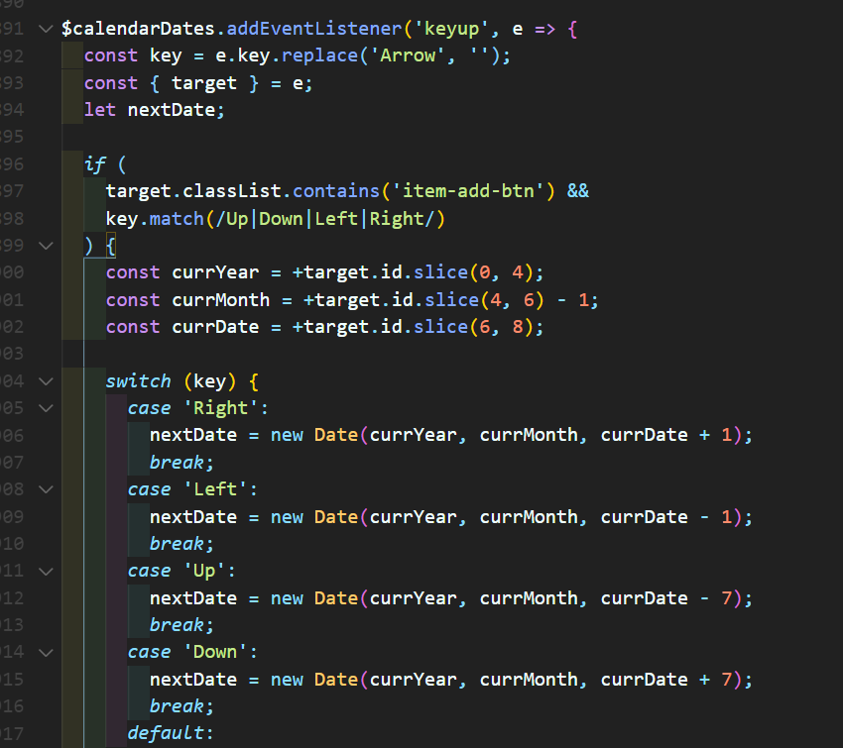
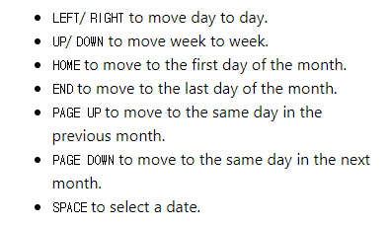
01 기획의도
01 기획의도
05 기능 구현
개발 방법론 컨벤션 원칙 요구사항 구현 방법 일정
01 프로젝트 소개 02 시연영상 03 요구사항 04 개발 환경
06 후기
<table> vs <div>
열과 행의 조합으로 데이터 읽는 테이블
무한스크롤 구현으로 행 정보 변화
+ 버튼에 aria-label로 정보 제공 (“2021년 7 월 3일 아이템 추가”)
+ 버튼에서 방향키 조작 가능(←↑↓→)
Notes:
캘린더와 TODO 를 결합한 웹 어플리케이션이 적절한 프로젝트 주제라 생각하고 제작하기로 결정함.

Slide 15
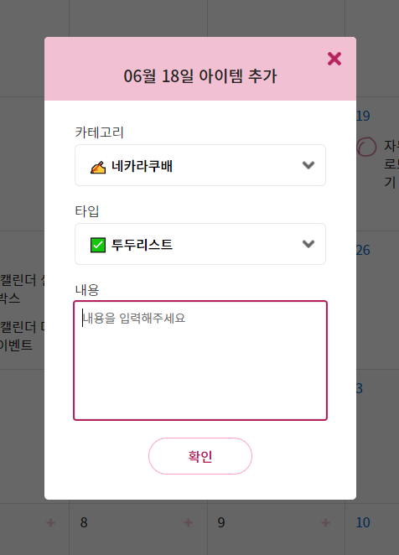
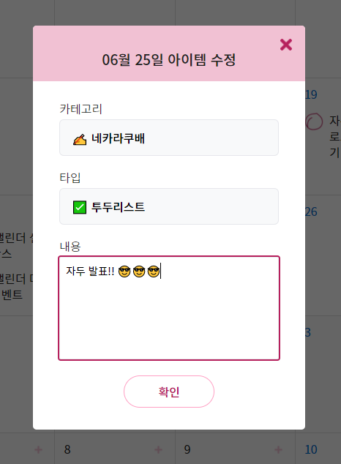
01 기획의도
01 기획의도
05 기능 구현
개발 방법론 컨벤션 원칙 요구사항 구현 방법 일정
01 프로젝트 소개 02 시연영상 03 요구사항 04 개발 환경
06 후기
1. 모달창 구현
팝업 vs 모달
팝업은 존재하더라도 다른 행위를 할 수 있음
모달은 사용자가 특정 컨텐츠에 집중해야할 경우 사용
모달이 존재하면 사라질때까지 모달 영역 밖에서의 행위 불가
모달에서 tab키로 인한 포커스의 대상은
모달 안의 요소들만 가능하도록 구현 필요
Notes:
팝업은 광고 팝업창 같이 뜨는 것
모달은 window객체의 alert 처럼 눌러야만 나갈 수 있는 것

Slide 16
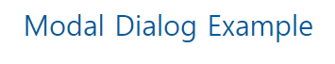
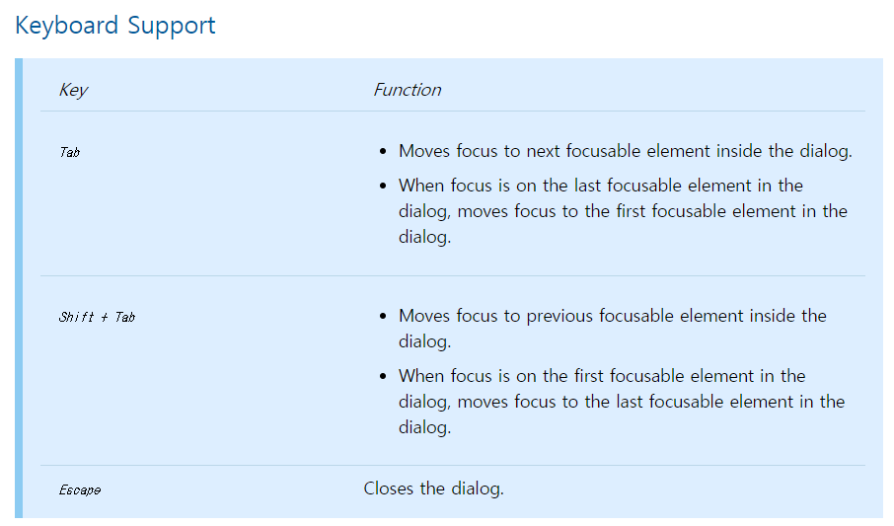
01 기획의도
01 기획의도
05 기능 구현
개발 방법론 컨벤션 원칙 요구사항 구현 방법 일정
01 프로젝트 소개 02 시연영상 03 요구사항 04 개발 환경
06 후기
1. 모달창 구현 - 키보드 지원
wai-aria-practices-1.1
Notes:
팝업은 광고 팝업창 같이 뜨는 것
모달은 window객체의 alert 처럼 눌러야만 나갈 수 있는 것

Slide 17
01 기획의도
01 기획의도
05 기능 구현
개발 방법론 컨벤션 원칙 요구사항 구현 방법 일정
01 프로젝트 소개 02 시연영상 03 요구사항 04 개발 환경
06 후기
1. 모달창 구현 - 키보드 지원
모달창 열릴 때 처음 포커스가 갈 요소 지정
모달창 내부의 포커스가능한 마지막요소에서 tab키 입력시 모달창 내부 포커스가능한 첫번째 요소로 이동해야함
모달창 내부의 포커스가능한 첫번째요소에서 shift + tab키 입력시 모달창 내부 포커스가능한 마지막 요소로 이동해야함
Esc 키 입력시 모달창 열었을 때 포커스로 이동
첫번째, 마지막 요소에 각각 keyboard 이벤트 핸들러 등록
모달창에 keyboard 이벤트 위임
Tabindex trick 사용
Notes:
팝업은 광고 팝업창 같이 뜨는 것
모달은 window객체의 alert 처럼 눌러야만 나갈 수 있는 것

Slide 18
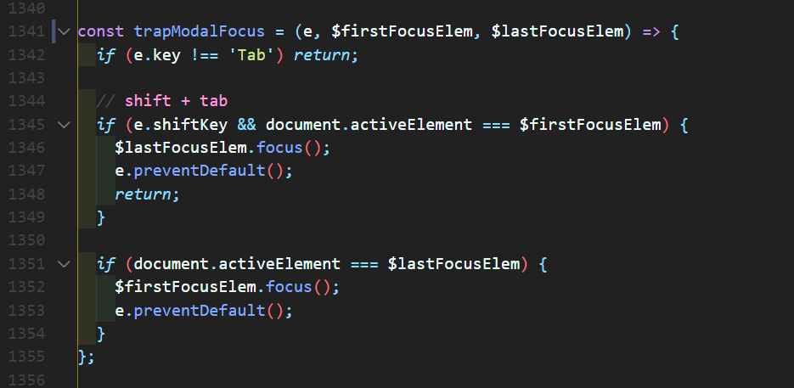
01 기획의도
01 기획의도
05 기능 구현
개발 방법론 컨벤션 원칙 요구사항 구현 방법 일정
01 프로젝트 소개 02 시연영상 03 요구사항 04 개발 환경
06 후기
1. 모달창 구현 - 키보드 지원
KeyboardEvent.shiftKey
키보드 이벤트가 발생했을때
shift 키가 눌러진 상태이면 true(boolean)
Document.activeElement
현재 포커스를 가지고 있는 DOM 요소 반환
Notes:
팝업은 광고 팝업창 같이 뜨는 것
모달은 window객체의 alert 처럼 눌러야만 나갈 수 있는 것

Slide 19
01 기획의도
01 기획의도
05 기능 구현
개발 방법론 컨벤션 원칙 요구사항 구현 방법 일정
01 프로젝트 소개 02 시연영상 03 요구사항 04 개발 환경
06 후기
1. 모달창 구현 - 키보드 지원
<div tabindex=‘0’></div>
Tabindex trick
<div tabindex=‘0’></div>
Notes:
팝업은 광고 팝업창 같이 뜨는 것
모달은 window객체의 alert 처럼 눌러야만 나갈 수 있는 것

Slide 20
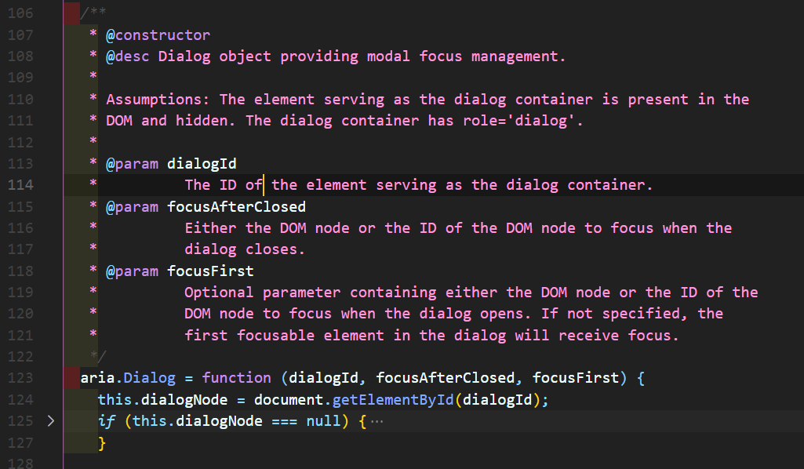
01 기획의도
01 기획의도
05 기능 구현
개발 방법론 컨벤션 원칙 요구사항 구현 방법 일정
01 프로젝트 소개 02 시연영상 03 요구사항 04 개발 환경
06 후기
1. 모달창 구현 - 키보드 지원
Notes:
팝업은 광고 팝업창 같이 뜨는 것
모달은 window객체의 alert 처럼 눌러야만 나갈 수 있는 것

Slide 21
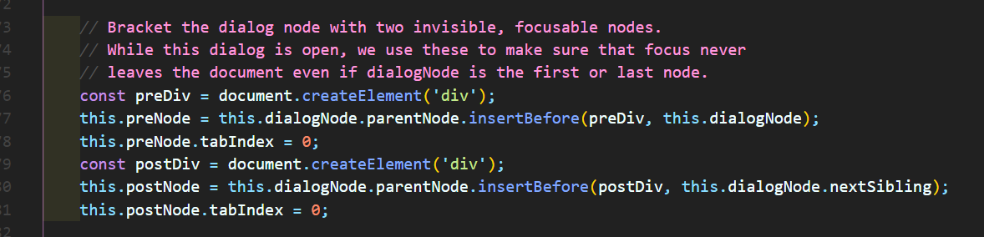
01 기획의도
01 기획의도
05 기능 구현
개발 방법론 컨벤션 원칙 요구사항 구현 방법 일정
01 프로젝트 소개 02 시연영상 03 요구사항 04 개발 환경
06 후기
1. 모달창 구현 - 키보드 지원
<div tabindex=‘0’></div>
<div tabindex=‘0’></div>
Notes:
팝업은 광고 팝업창 같이 뜨는 것
모달은 window객체의 alert 처럼 눌러야만 나갈 수 있는 것

Slide 22
01 기획의도
01 기획의도
05 기능 구현
개발 방법론 컨벤션 원칙 요구사항 구현 방법 일정
01 프로젝트 소개 02 시연영상 03 요구사항 04 개발 환경
06 후기
1. 모달창 구현 – 아이템 추가 & 수정
데이터 구조 정하기
{ 카테고리1 :
2021 :
6 :
25 : [ { id, type, content, order }, …, {}]
[ { id, type, category, date, content, order } , …, {} ]
Notes:
팝업은 광고 팝업창 같이 뜨는 것
모달은 window객체의 alert 처럼 눌러야만 나갈 수 있는 것

Slide 23
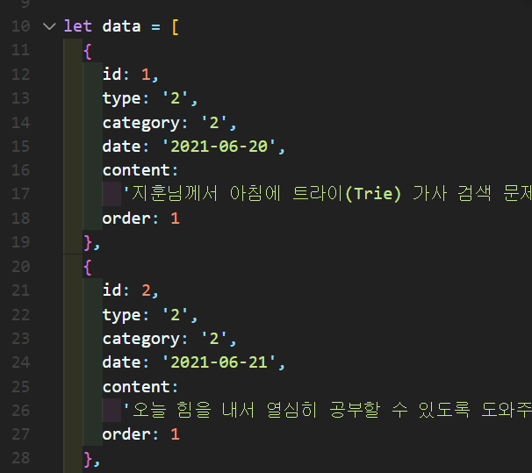
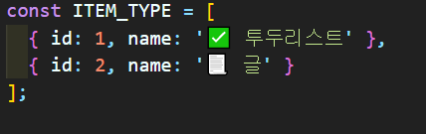
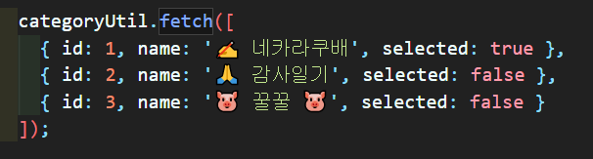
01 기획의도
01 기획의도
05 기능 구현
개발 방법론 컨벤션 원칙 요구사항 구현 방법 일정
01 프로젝트 소개 02 시연영상 03 요구사항 04 개발 환경
06 후기
1. 모달창 구현 – 아이템 추가 & 수정

Slide 24
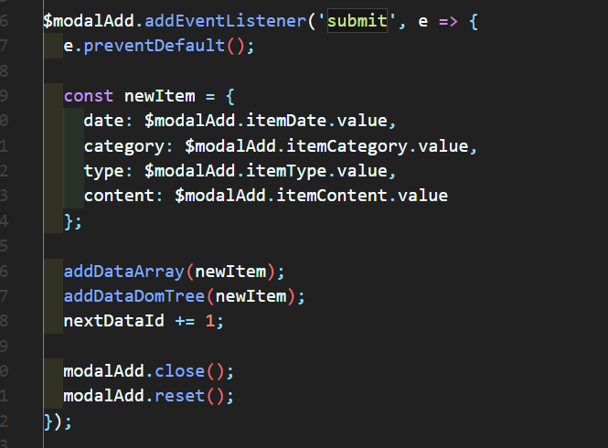
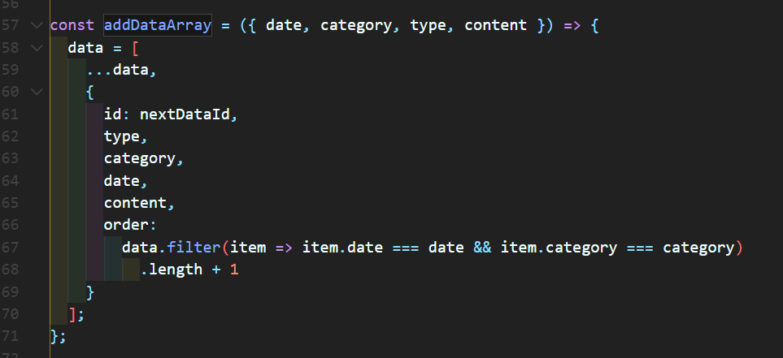
01 기획의도
01 기획의도
05 기능 구현
개발 방법론 컨벤션 원칙 요구사항 구현 방법 일정
01 프로젝트 소개 02 시연영상 03 요구사항 04 개발 환경
06 후기
1. 모달창 구현

Slide 25
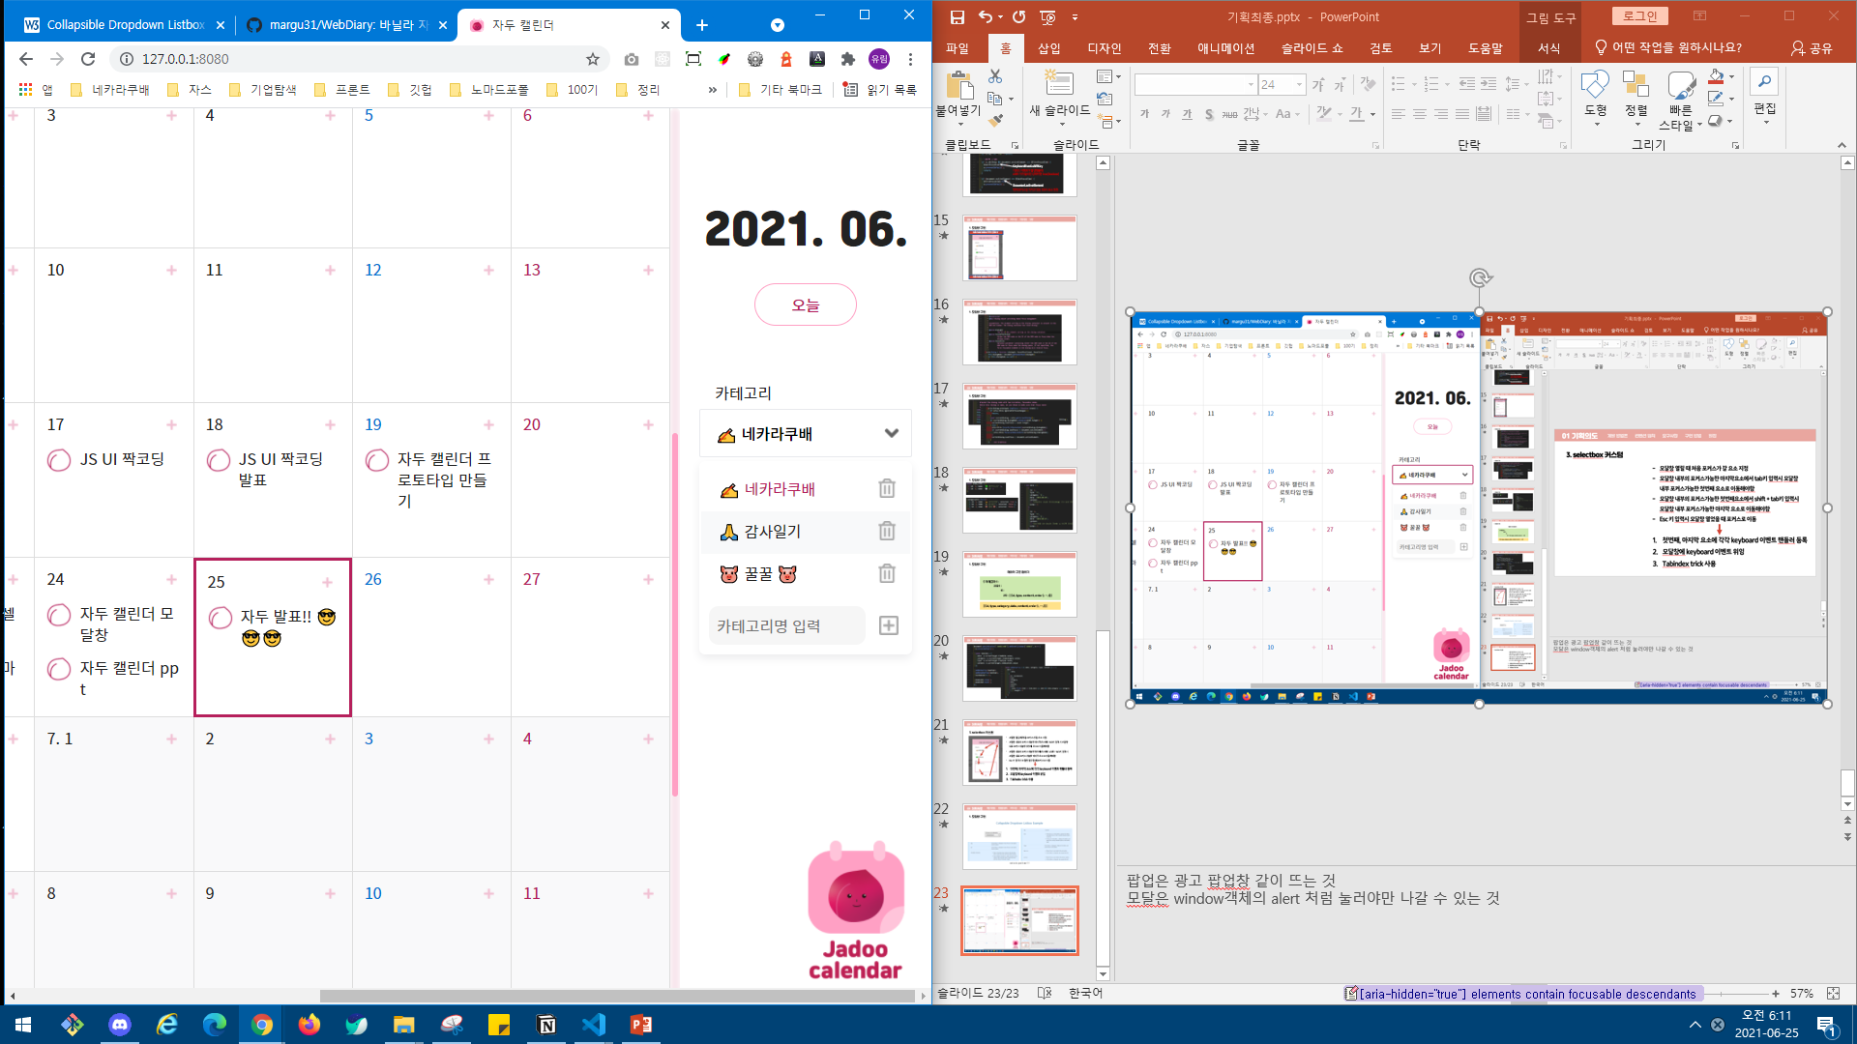
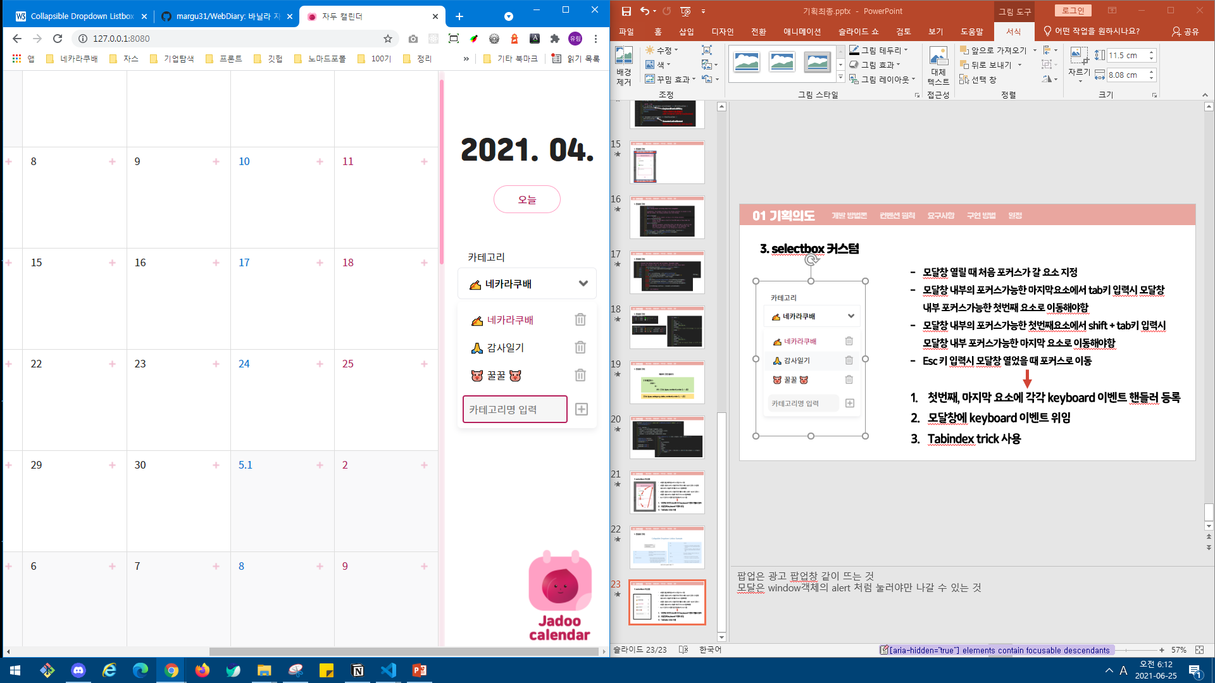
01 기획의도
01 기획의도
05 기능 구현
개발 방법론 컨벤션 원칙 요구사항 구현 방법 일정
01 프로젝트 소개 02 시연영상 03 요구사항 04 개발 환경
06 후기
1. 모달창 구현 – selectbox 커스텀
버튼 클릭시 option 창 열림
Selected 상태인 경우 글자색 표시
추가, 삭제 시 카테고리 데이터 변경
Notes:
팝업은 광고 팝업창 같이 뜨는 것
모달은 window객체의 alert 처럼 눌러야만 나갈 수 있는 것

Slide 26
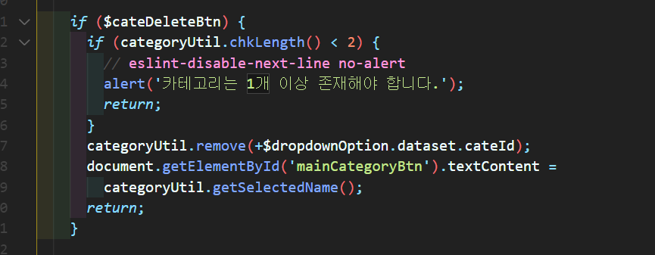
01 기획의도
01 기획의도
05 기능 구현
개발 방법론 컨벤션 원칙 요구사항 구현 방법 일정
01 프로젝트 소개 02 시연영상 03 요구사항 04 개발 환경
06 후기
1. 모달창 구현 – selectbox 커스텀
Notes:
팝업은 광고 팝업창 같이 뜨는 것
모달은 window객체의 alert 처럼 눌러야만 나갈 수 있는 것

Slide 27
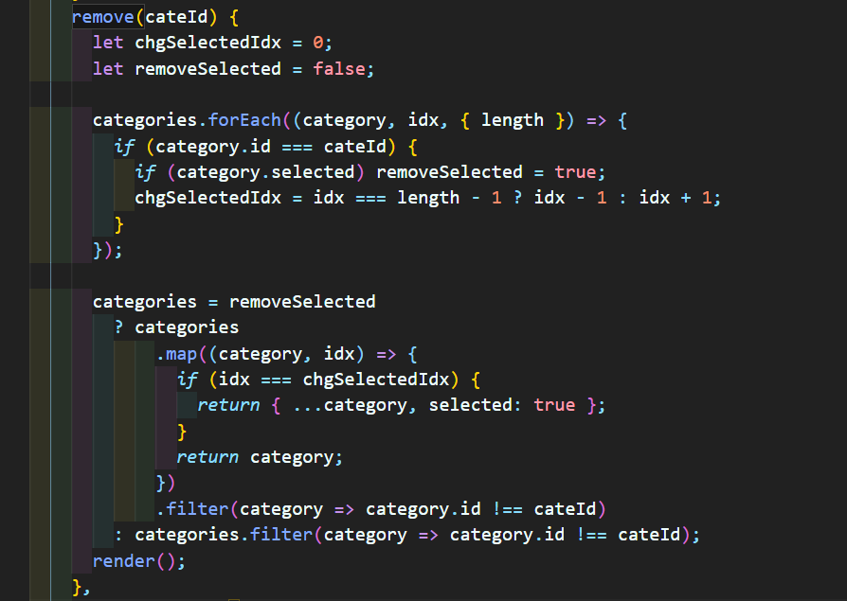
01 기획의도
01 기획의도
05 기능 구현
개발 방법론 컨벤션 원칙 요구사항 구현 방법 일정
01 프로젝트 소개 02 시연영상 03 요구사항 04 개발 환경
06 후기
선택된 카테고리를 삭제하는 경우 체크
선택카테고리로 변경될 인덱스 저장
선택 카테고리 변경
카테고리 삭제
Notes:
팝업은 광고 팝업창 같이 뜨는 것
모달은 window객체의 alert 처럼 눌러야만 나갈 수 있는 것

Slide 28
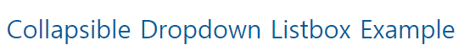
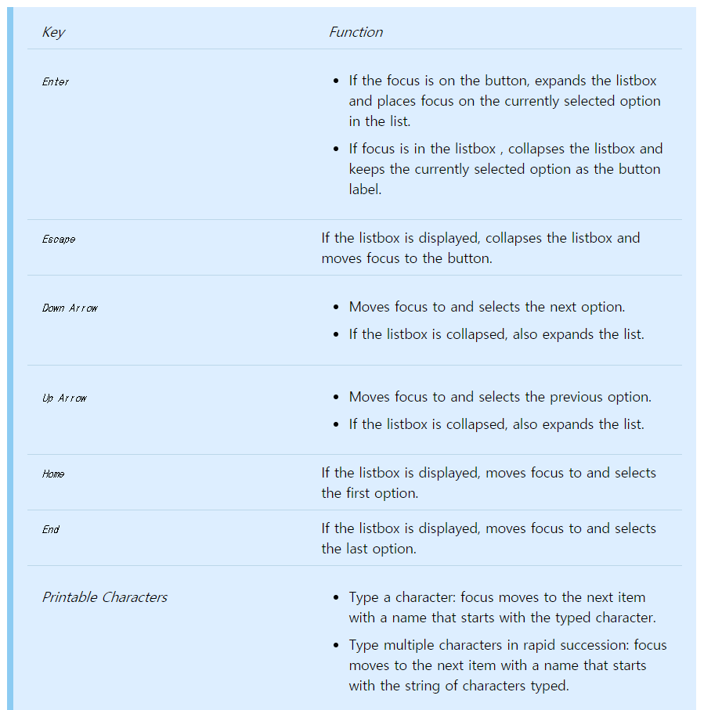
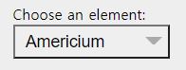
01 기획의도
01 기획의도
05 기능 구현
개발 방법론 컨벤션 원칙 요구사항 구현 방법 일정
01 프로젝트 소개 02 시연영상 03 요구사항 04 개발 환경
06 후기
1. 모달창 구현 – selectbox 커스텀
적용 예정
wai-aria-practices-1.1
Notes:
팝업은 광고 팝업창 같이 뜨는 것
모달은 window객체의 alert 처럼 눌러야만 나갈 수 있는 것

Slide 29
01 기획의도
05 기능 구현
01 프로젝트 소개 02 시연영상 03 요구사항 04 개발 환경
06 후기
차유림 - html 마크업 & 모달창 구현
이경엽 – 달력 뷰 (무한 스크롤 등)
조현정 – 아이템 이벤트 (드래그앤드롭)
Notes:
캘린더와 TODO 를 결합한 웹 어플리케이션이 적절한 프로젝트 주제라 생각하고 제작하기로 결정함.

Slide 30
01 기획의도
01 기획의도
01 기획의도
05 기능 구현
개발 방법론 컨벤션 원칙 요구사항 구현 방법 일정
개발 방법론 컨벤션 원칙 요구사항 구현 방법 일정
01 프로젝트 소개 02 시연영상 03 요구사항 04 개발 환경
06 후기
04 요구사항
기획 의도 개발 방법론 컨벤션 원칙
구현 방법 일정
2. 상태를 통한 리렌더링(DOM트리 구성) vs DOM 트리 직접 조작
사용자가 스크롤 한 달력들을 모두 상태 유지할 것인가?
Notes:
사용자가 스크롤 한 달력들을 모두 상태 유지할 것인가? 라는 질문에 답이 필요했다.

Slide 31
01 기획의도
01 기획의도
05 기능 구현
개발 방법론 컨벤션 원칙 요구사항 구현 방법 일정
01 프로젝트 소개 02 시연영상 03 요구사항 04 개발 환경
06 후기
04 요구사항
기획 의도 개발 방법론 컨벤션 원칙
구현 방법 일정
2. 상태를 통한 리렌더링(DOM트리 구성) vs DOM 트리 직접 조작
상태를 통한 리렌더링
vs
DOM 트리에 이어붙이기
Notes:
달력을 만들기 전에 가장 고민했던건 상태 데이터를 통해 변경이 있을 때마다 리렌더링을 할 것인지,
DOM 트리를 유지하고 트리에 이어붙이기를 할 것인지 였다.

Slide 32
01 기획의도
01 기획의도
01 기획의도
05 기능 구현
개발 방법론 컨벤션 원칙 요구사항 구현 방법 일정
개발 방법론 컨벤션 원칙 요구사항 구현 방법 일정
01 프로젝트 소개 02 시연영상 03 요구사항 04 개발 환경
06 후기
04 요구사항
기획 의도 개발 방법론 컨벤션 원칙
구현 방법 일정
2. 상태를 통한 리렌더링(DOM트리 구성) vs DOM 트리 직접 조작
상태데이터를 유지해 리렌더링
장점 : 프로그램의 복잡도 ↓ , 코드가 짧아짐
단점 : 리렌더링 비용
VS
DOM 트리에 붙이기
장점 : 기존 DOM요소에 이어 붙임으로 최소한의 렌더링
단점 : 코드 복잡도 상승, 유지보수 힘듬
Notes:
두 가지 방법은 장단점이 있었다.

Slide 33
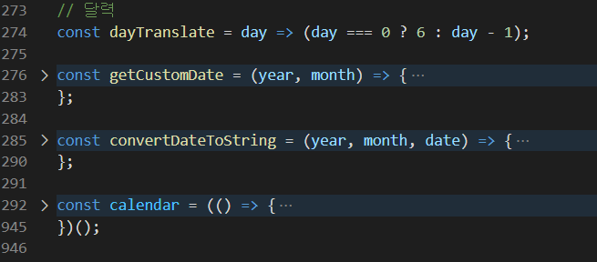
01 기획의도
01 기획의도
05 기능 구현
개발 방법론 컨벤션 원칙 요구사항 구현 방법 일정
01 프로젝트 소개 02 시연영상 03 요구사항 04 개발 환경
06 후기
04 요구사항
기획 의도 개발 방법론 컨벤션 원칙
구현 방법 일정
2. 상태를 통한 리렌더링(DOM트리 구성) vs DOM 트리 직접 조작
달력 관련 함수만 약 700줄(리팩토링 후)
Notes:
실제로 달력 코드만 약 700줄이 나왔다. 리팩토링 하기 전엔 1000줄이 넘어갔다.

Slide 34
01 기획의도
01 기획의도
05 기능 구현
개발 방법론 컨벤션 원칙 요구사항 구현 방법 일정
01 프로젝트 소개 02 시연영상 03 요구사항 04 개발 환경
06 후기
04 요구사항
기획 의도 개발 방법론 컨벤션 원칙
구현 방법 일정
2. 상태를 통한 리렌더링(DOM트리 구성) vs DOM 트리 직접 조작
무한 스크롤을 사용하기 때문에 사용자가 얼마나 많은 달력을 만들어낼지 예측할 수 없음
예측 불가능한 프로그램은 작성하지 않는 것이 맞다고 판단
DOM 트리 조작을 통해 이전 월, 다음 월을 이어 붙이는 방식 사용
Notes:
고민한 결과 우리는 무한 스크롤 기능을 지원해야 하기 때문에 사용자의 행동을 예측할 수 없었다.

Slide 35
01 기획의도
01 기획의도
05 기능 구현
개발 방법론 컨벤션 원칙 요구사항 구현 방법 일정
01 프로젝트 소개 02 시연영상 03 요구사항 04 개발 환경
06 후기
04 요구사항
기획 의도 개발 방법론 컨벤션 원칙
구현 방법 일정
2. 상태를 통한 리렌더링(DOM트리 구성) vs DOM 트리 직접 조작
발생한 문제점
캘린더가 상태를 유지하지 않기 때문에 사용자가 작업 중인 월을 기억하지 못함
↓
스크롤을 많이 올리거나 내려서 작업하고 리렌더링을 할 경우 사용성이 떨어짐
↓
마지막으로 작업한 월을 상태로 관리해서 리렌더링을 할 경우 해당 월로 렌더링
Notes:
DOM 트리를 이어붙이는 방식을 통해 캘린더를 만들었을 때 문제가 발생헀습니다.

Slide 36
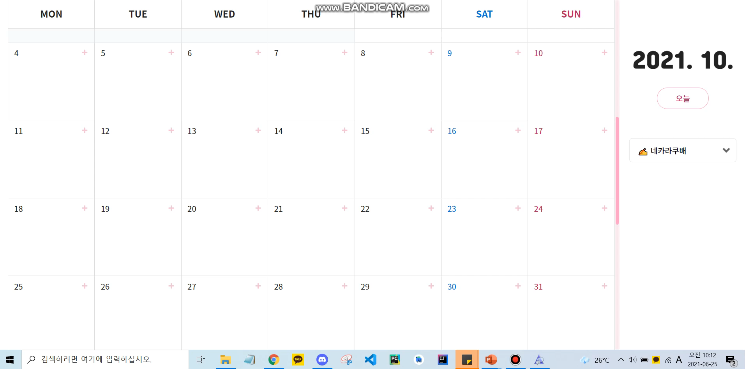
01 기획의도
01 기획의도
05 기능 구현
개발 방법론 컨벤션 원칙 요구사항 구현 방법 일정
01 프로젝트 소개 02 시연영상 03 요구사항 04 개발 환경
06 후기
04 요구사항
기획 의도 개발 방법론 컨벤션 원칙
구현 방법 일정
Notes:
스크롤이 초기화 되는 현상을 볼 수 있고, 작업하던 월이 초기 상태이다.

Slide 37
01 기획의도
01 기획의도
05 기능 구현
개발 방법론 컨벤션 원칙 요구사항 구현 방법 일정
01 프로젝트 소개 02 시연영상 03 요구사항 04 개발 환경
06 후기
04 요구사항
기획 의도 개발 방법론 컨벤션 원칙
구현 방법 일정
2. 상태를 통한 리렌더링(DOM트리 구성) vs DOM 트리 직접 조작
예상 못한 문제점
정확한 스크롤 위치를 기억하지는 못하기 때문에
재렌더링 시 살짝 튕기는 현상 발생
Notes:
아직 이부분을 해결하지 못했다.

Slide 38
01 기획의도
01 기획의도
05 기능 구현
개발 방법론 컨벤션 원칙 요구사항 구현 방법 일정
01 프로젝트 소개 02 시연영상 03 요구사항 04 개발 환경
06 후기
04 요구사항
기획 의도 개발 방법론 컨벤션 원칙
구현 방법 일정
무한스크롤 & 인터섹션 옵저버
Notes:
다음은 무한스크롤 기능과 인터섹션 옵저버를 통한 화면감지 기능입니다.

Slide 39
01 기획의도
01 기획의도
05 기능 구현
개발 방법론 컨벤션 원칙 요구사항 구현 방법 일정
01 프로젝트 소개 02 시연영상 03 요구사항 04 개발 환경
06 후기
04 요구사항
기획 의도 개발 방법론 컨벤션 원칙
구현 방법 일정
3. 무한스크롤 & 인터섹션 옵저버
최상단 혹은 최하단을 만날 시 이전 월 혹은 다음 월을 렌더링
Notes:
먼저 무한 스크롤 -> 최상단 혹은 최하단을 만날 시 다음, 이전 월을 DOM 트리에 이어 붙여줌

Slide 40
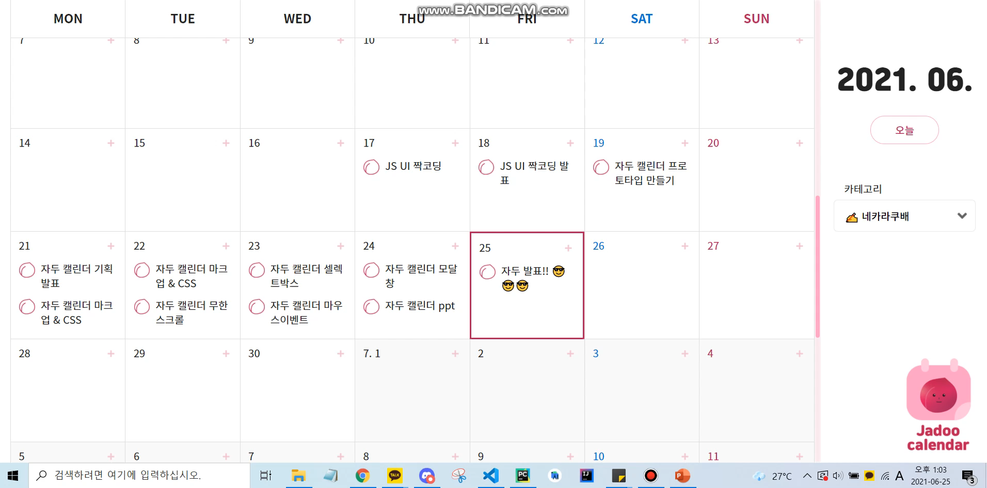
01 기획의도
01 기획의도
05 기능 구현
개발 방법론 컨벤션 원칙 요구사항 구현 방법 일정
01 프로젝트 소개 02 시연영상 03 요구사항 04 개발 환경
06 후기
04 요구사항
기획 의도 개발 방법론 컨벤션 원칙
구현 방법 일정

Slide 41
01 기획의도
01 기획의도
05 기능 구현
개발 방법론 컨벤션 원칙 요구사항 구현 방법 일정
01 프로젝트 소개 02 시연영상 03 요구사항 04 개발 환경
06 후기
04 요구사항
기획 의도 개발 방법론 컨벤션 원칙
구현 방법 일정
3. 무한스크롤 & 인터섹션 옵저버
스크롤 이벤트는 성능이 매우 떨어짐
Notes:
스크롤 이벤트는 너무 빈번하게 발생하기 때문에 성능이 떨어지는 문제가 있었다.

Slide 42
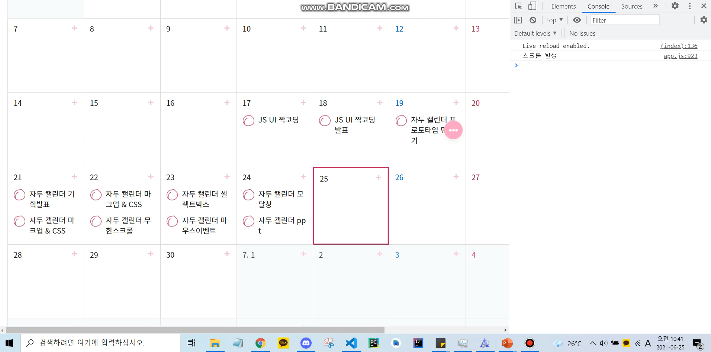
01 기획의도
01 기획의도
05 기능 구현
개발 방법론 컨벤션 원칙 요구사항 구현 방법 일정
01 프로젝트 소개 02 시연영상 03 요구사항 04 개발 환경
06 후기
04 요구사항
기획 의도 개발 방법론 컨벤션 원칙
구현 방법 일정
스크롤 이벤트는 성능이 매우 떨어짐

Slide 43
01 기획의도
01 기획의도
01 기획의도
05 기능 구현
개발 방법론 컨벤션 원칙 요구사항 구현 방법 일정
개발 방법론 컨벤션 원칙 요구사항 구현 방법 일정
01 프로젝트 소개 02 시연영상 03 요구사항 04 개발 환경
06 후기
04 요구사항
기획 의도 개발 방법론 컨벤션 원칙
구현 방법 일정
3. 무한스크롤 & 인터섹션 옵저버
스로틀 사용으로 이벤트 발생 최소화

Slide 44
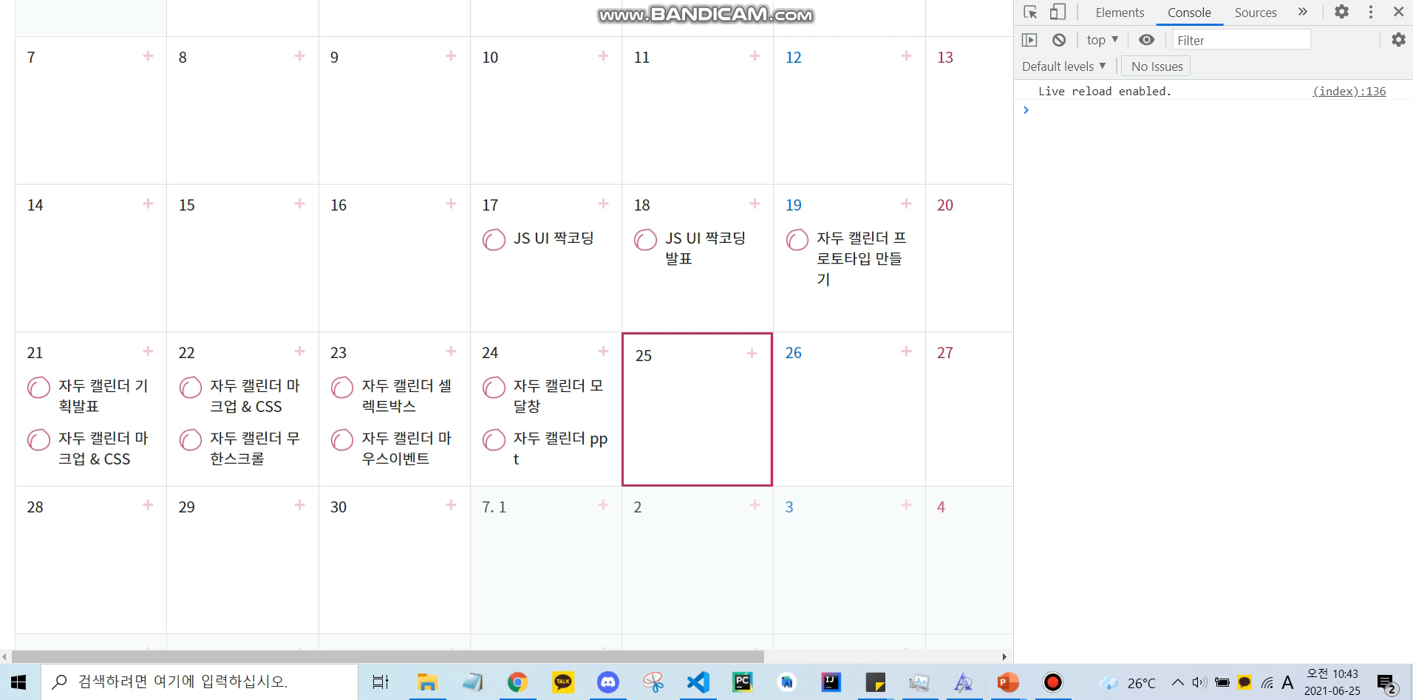
01 기획의도
01 기획의도
05 기능 구현
개발 방법론 컨벤션 원칙 요구사항 구현 방법 일정
01 프로젝트 소개 02 시연영상 03 요구사항 04 개발 환경
06 후기
04 요구사항
기획 의도 개발 방법론 컨벤션 원칙
구현 방법 일정
스로틀 사용으로 이벤트 발생 최소화

Slide 45
01 기획의도
01 기획의도
05 기능 구현
개발 방법론 컨벤션 원칙 요구사항 구현 방법 일정
01 프로젝트 소개 02 시연영상 03 요구사항 04 개발 환경
06 후기
04 요구사항
기획 의도 개발 방법론 컨벤션 원칙
구현 방법 일정
3. 무한스크롤 & 인터섹션 옵저버
인터섹션 옵저버
지정한 요소가 화면의 일정 범위에
교차하면서 들어오고 나가는 것을 감지해주는 객체

Slide 46
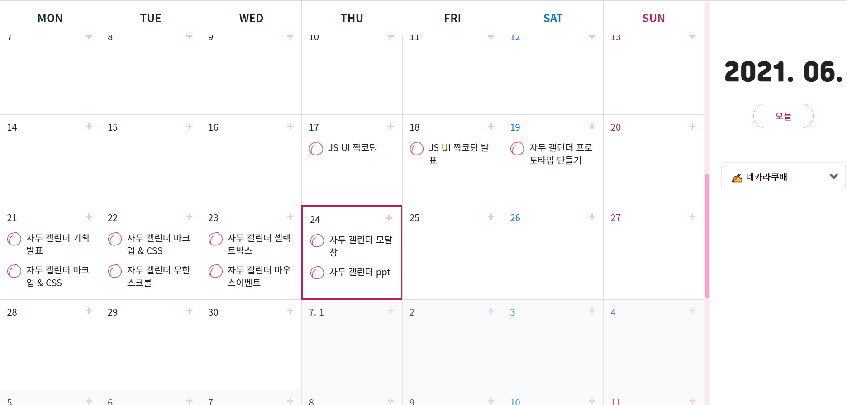
01 기획의도
01 기획의도
05 기능 구현
개발 방법론 컨벤션 원칙 요구사항 구현 방법 일정
01 프로젝트 소개 02 시연영상 03 요구사항 04 개발 환경
06 후기
04 요구사항
기획 의도 개발 방법론 컨벤션 원칙
구현 방법 일정
Notes:
화면이 변하면서 월이 바뀌면 해당 바뀐 월을 감지해서 show 해주는 기능
특정 요소가 해당 영역와 교차되면 콜백함수를 실행하는 원리

Slide 47
01 기획의도
01 기획의도
05 기능 구현
개발 방법론 컨벤션 원칙 요구사항 구현 방법 일정
01 프로젝트 소개 02 시연영상 03 요구사항 04 개발 환경
06 후기
04 요구사항
기획 의도 개발 방법론 컨벤션 원칙
구현 방법 일정
3. 무한스크롤 & 인터섹션 옵저버
매월 하루를 기준으로 감지하도록 구현
- 공백 기간 발생
- 아이템 크기가 커질 경우 문제 발생
Notes:
가장 처음으로 시도한 건 매월 1일을 기준으로 월이 바뀌도록 구현했는데
내가 달력에서 보이는 월과 우측에서 나타내는 월이 실제로 다른 현상이 보임
15일을 기준으로 하니까 해당 현상은 해결됐지만
공백 기간 및, 아이템 크기가 커질 경우 문제가 발생

Slide 48
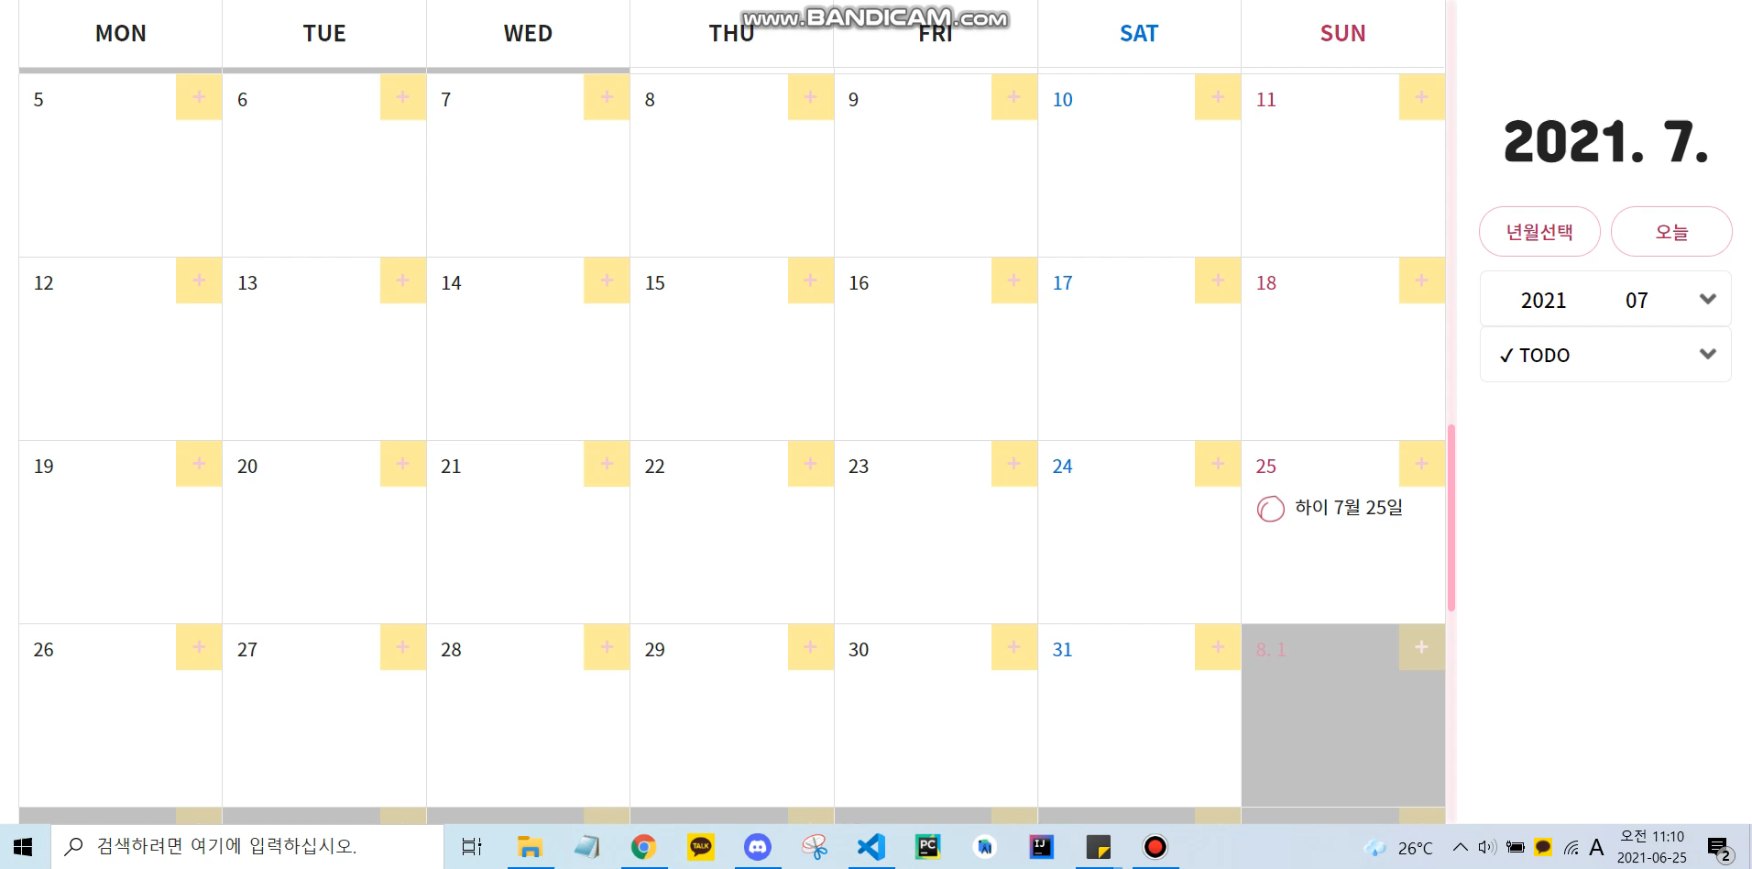
01 기획의도
01 기획의도
05 기능 구현
개발 방법론 컨벤션 원칙 요구사항 구현 방법 일정
01 프로젝트 소개 02 시연영상 03 요구사항 04 개발 환경
06 후기
04 요구사항
기획 의도 개발 방법론 컨벤션 원칙
구현 방법 일정

Slide 49
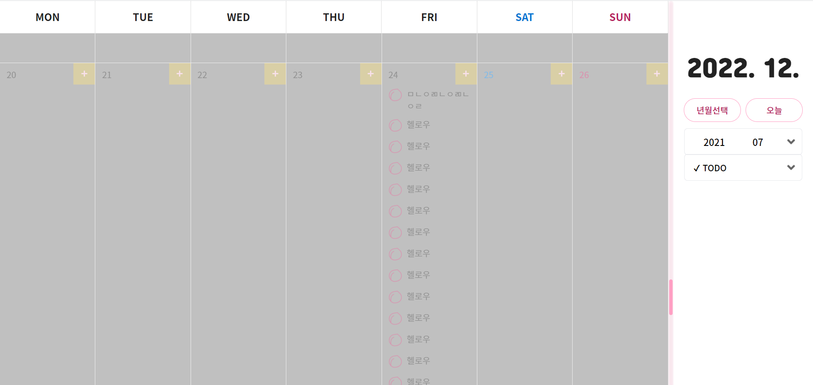
01 기획의도
01 기획의도
05 기능 구현
개발 방법론 컨벤션 원칙 요구사항 구현 방법 일정
01 프로젝트 소개 02 시연영상 03 요구사항 04 개발 환경
06 후기
04 요구사항
기획 의도 개발 방법론 컨벤션 원칙
구현 방법 일정

Slide 50
01 기획의도
01 기획의도
05 기능 구현
개발 방법론 컨벤션 원칙 요구사항 구현 방법 일정
01 프로젝트 소개 02 시연영상 03 요구사항 04 개발 환경
06 후기
04 요구사항
기획 의도 개발 방법론 컨벤션 원칙
구현 방법 일정
3. 무한스크롤 & 인터섹션 옵저버
모든 주에 1일 씩 감지되는 날짜를 지정
Notes:
이런 문제를 해결하기 위해 모든 주에 1일 씩 감지되는 날짜를 지정했다.

Slide 51
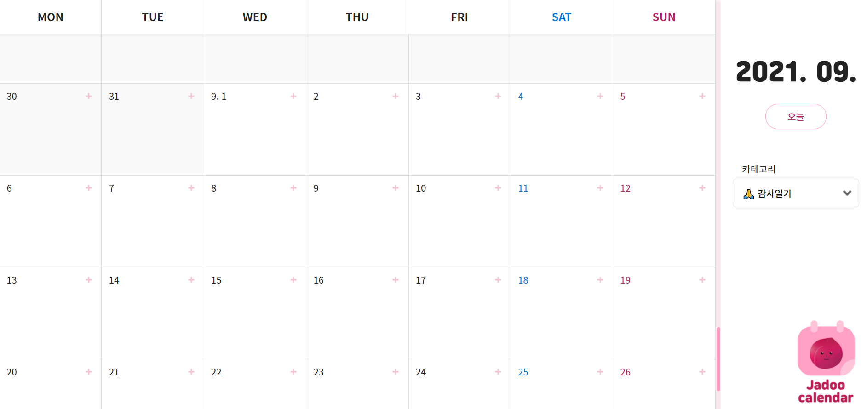
01 기획의도
01 기획의도
05 기능 구현
개발 방법론 컨벤션 원칙 요구사항 구현 방법 일정
01 프로젝트 소개 02 시연영상 03 요구사항 04 개발 환경
06 후기
04 요구사항
기획 의도 개발 방법론 컨벤션 원칙
구현 방법 일정

Slide 52
01 기획의도
01 기획의도
05 기능 구현
개발 방법론 컨벤션 원칙 요구사항 구현 방법 일정
01 프로젝트 소개 02 시연영상 03 요구사항 04 개발 환경
06 후기
04 요구사항
기획 의도 개발 방법론 컨벤션 원칙
구현 방법 일정
3. 무한스크롤 & 인터섹션 옵저버
한 달에 하루만 지정할 경우 active 하게 만들 날짜가 정해져 있지만
주단위로 지정할 경우 날짜마다 앞 뒤로 active하게 만들어주는 횟수가 다름
Notes:
예를 들어 1일을 기준으로 잡으면 내가 그 달의 마지막 날까지 전부 active 하게 만들면 된다.

Slide 53
01 기획의도
01 기획의도
05 기능 구현
개발 방법론 컨벤션 원칙 요구사항 구현 방법 일정
01 프로젝트 소개 02 시연영상 03 요구사항 04 개발 환경
06 후기
04 요구사항
3. 무한스크롤 & 인터섹션 옵저버
기획 의도 개발 방법론 컨벤션 원칙
구현 방법 일정
14일
15일

Slide 54
01 기획의도
01 기획의도
05 기능 구현
개발 방법론 컨벤션 원칙 요구사항 구현 방법 일정
01 프로젝트 소개 02 시연영상 03 요구사항 04 개발 환경
06 후기
04 요구사항
기획 의도 개발 방법론 컨벤션 원칙
구현 방법 일정
3. 무한스크롤 & 인터섹션 옵저버
21일
8일

Slide 55
01 기획의도
05 기능 구현
01 프로젝트 소개 02 시연영상 03 요구사항 04 개발 환경
06 후기
차유림 - html 마크업 & 모달창 구현
이경엽 – 달력 뷰 (무한 스크롤 등)
조현정 – 아이템 이벤트 (드래그앤드롭)
Notes:
캘린더와 TODO 를 결합한 웹 어플리케이션이 적절한 프로젝트 주제라 생각하고 제작하기로 결정함.

Slide 56
01 기획의도
05 기능 구현
01 프로젝트 소개 02 시연영상 03 요구사항 04 개발 환경
06 후기
4. 어떤 이벤트를 사용할 것인가?
[ ] Drag event
[ ] Mouse event
[ ] Pointer event
Notes:
Draggable attribute 어트리뷰트

Slide 57
01 기획의도
05 기능 구현
01 프로젝트 소개 02 시연영상 03 요구사항 04 개발 환경
06 후기
4. 어떤 이벤트를 사용할 것인가?
[ ] Drag event
[O] Mouse event
[ ] Pointer event
Notes:
Draggable attribute 어트리뷰트

Slide 58
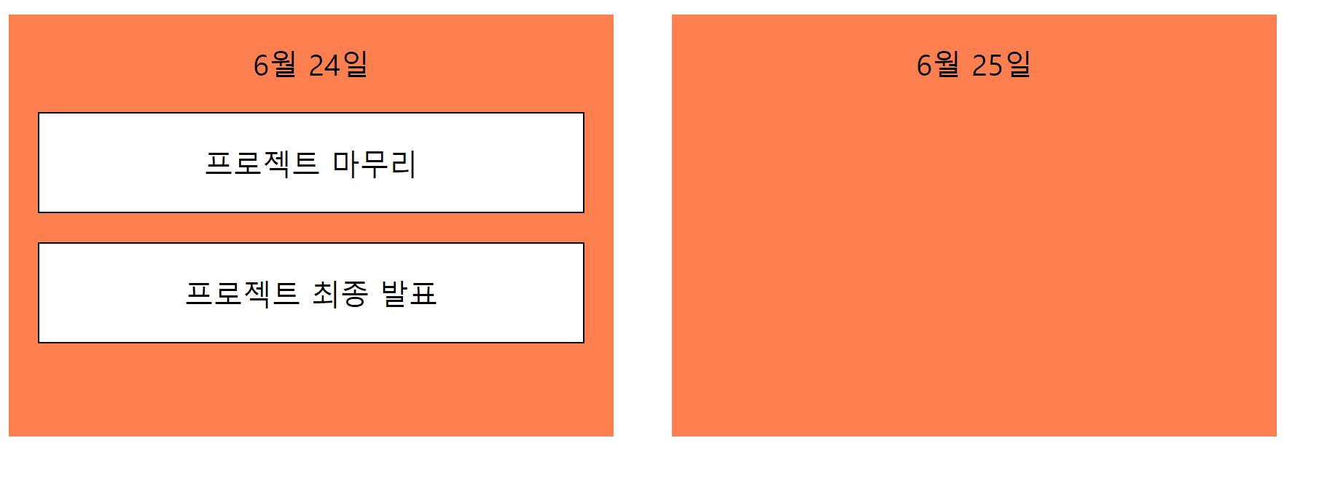
01 기획의도
05 기능 구현
01 프로젝트 소개 02 시연영상 03 요구사항 04 개발 환경
06 후기
4. 어떤 이벤트를 사용할 것인가?
Notes:
Draggable attribute 어트리뷰트

Slide 59
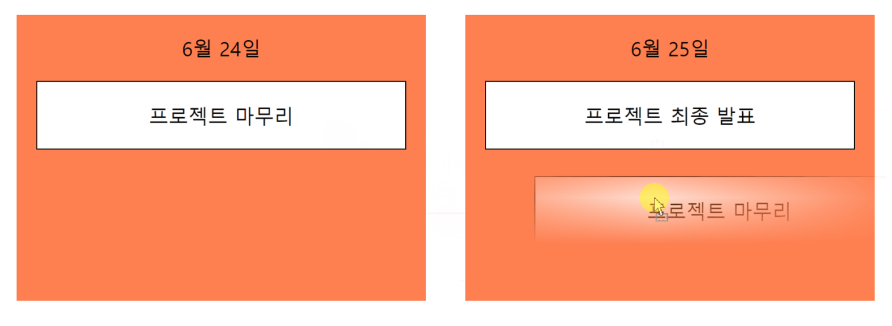
01 기획의도
05 기능 구현
01 프로젝트 소개 02 시연영상 03 요구사항 04 개발 환경
06 후기
4. 어떤 이벤트를 사용할 것인가?
Notes:
Draggable attribute 어트리뷰트

Slide 60
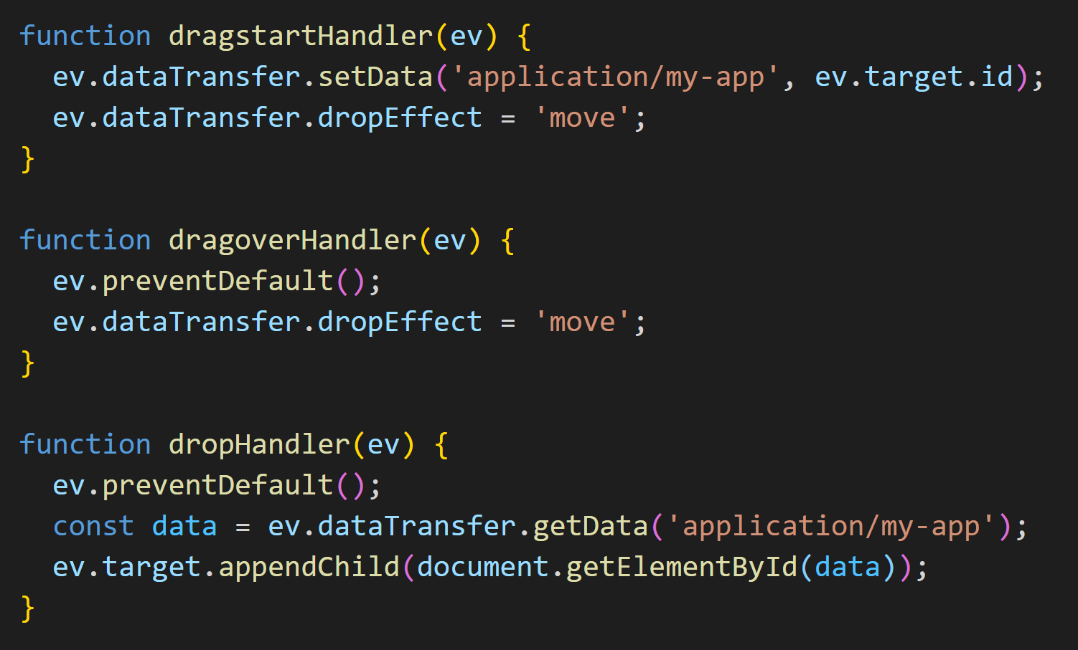
01 기획의도
05 기능 구현
01 프로젝트 소개 02 시연영상 03 요구사항 04 개발 환경
06 후기
4. 어떤 이벤트를 사용할 것인가?
drag start event
drop event
drag over event
데이터 전달 객체에 대상 요소의 id를 추가
대상의 id를 가져와 이동한 대상의 Dom에 추가
Notes:
Draggable attribute 어트리뷰트

Slide 61
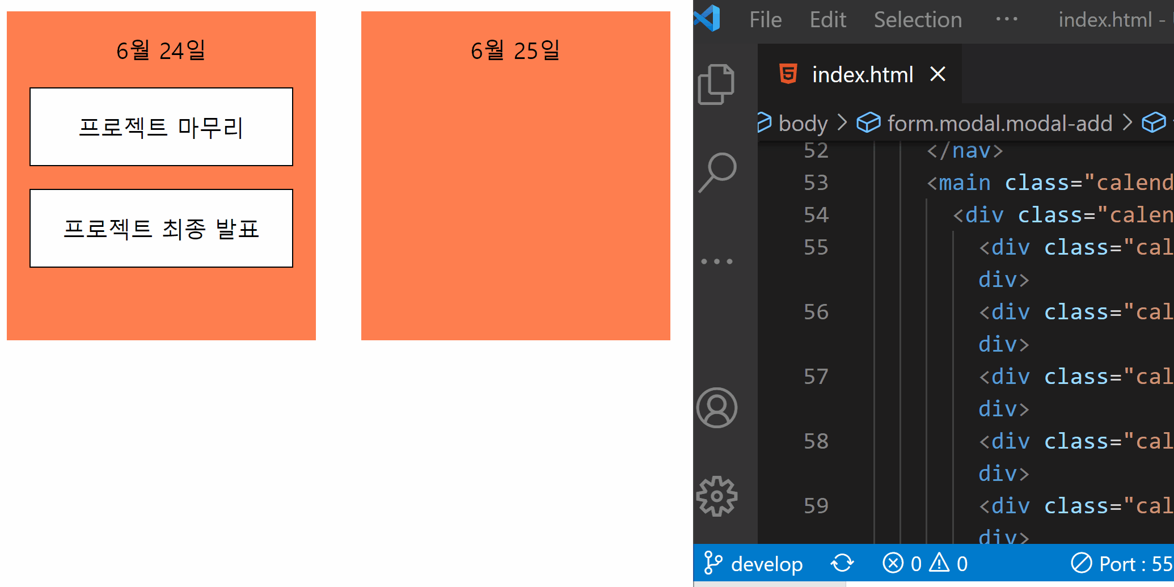
01 기획의도
05 기능 구현
01 프로젝트 소개 02 시연영상 03 요구사항 04 개발 환경
06 후기
4. 어떤 이벤트를 사용할 것인가?
Notes:
Draggable attribute 어트리뷰트

Slide 62
01 기획의도
05 기능 구현
01 프로젝트 소개 02 시연영상 03 요구사항 04 개발 환경
06 후기
4. 어떤 이벤트를 사용할 것인가?
즉, 드래그 앤 드롭은 데이터 전송을 위한 기능으로
다른 웹 브라우저나 애플리케이션으로 데이터를 전송할 수 있다.
구현하고자 하는 기능은
달력 내에서만 HTML 요소를 이동시키는 것이지
데이터 전송이 아니며
다른 브라우저나 애플리케이션으로 보내는 것도 아니다.
Notes:
이거 보여주면서 드래그느ㅡㄴ 전송용이다.

Slide 63
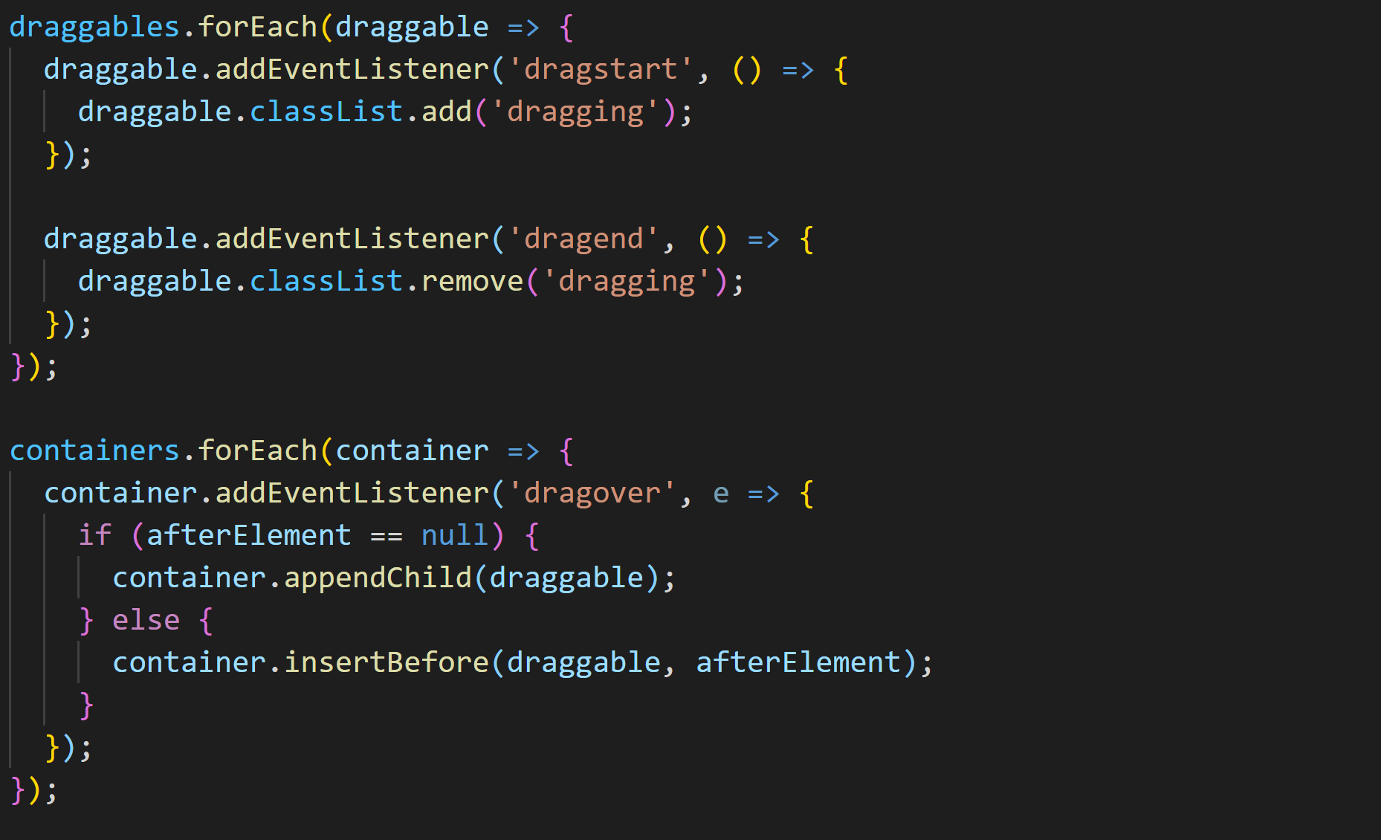
01 기획의도
05 기능 구현
01 프로젝트 소개 02 시연영상 03 요구사항 04 개발 환경
06 후기
4. 어떤 이벤트를 사용할 것인가?
drag start event
drag end event
drop over
dragging 클래스 추가
dragging 클래스 삭제
drag 하는 동안 수행할 코드
Notes:
Draggable attribute 어트리뷰트

Slide 64
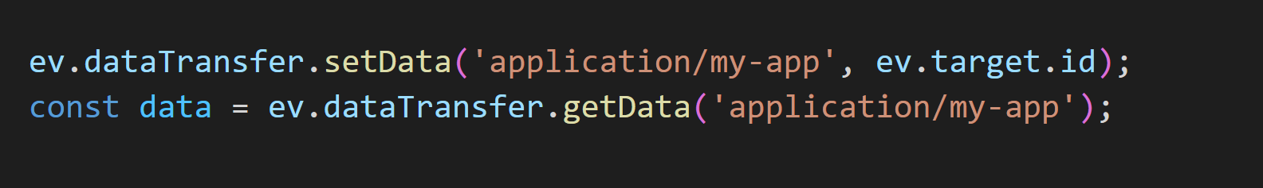
01 기획의도
05 기능 구현
01 프로젝트 소개 02 시연영상 03 요구사항 04 개발 환경
06 후기
4. 어떤 이벤트를 사용할 것인가?
HTML 요소를 draggable 로 만들기 위한 작업
HTML 요소의 draggable = “true”
dragstart event에 listener를 달아줘야 한다.
그리고 그 이벤트 리스너에 drag data를 set 해줘야 한다.
Notes:
Draggable attribute 어트리뷰트

Slide 65
01 기획의도
05 기능 구현
01 프로젝트 소개 02 시연영상 03 요구사항 04 개발 환경
06 후기
4. 어떤 이벤트를 사용할 것인가?
drag start event
drag end event
drop over
mouse down event
mouse up event
mouse move
Notes:
Draggable attribute 어트리뷰트

Slide 66
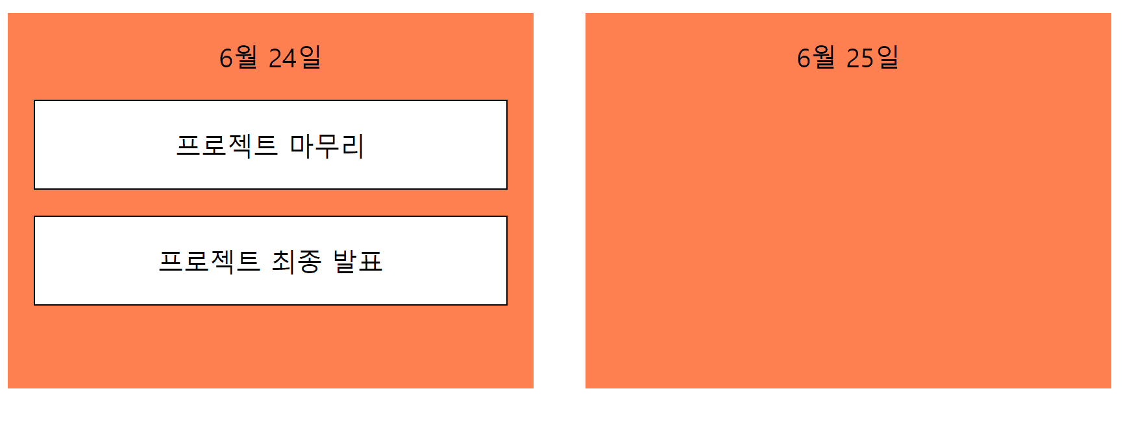
01 기획의도
05 기능 구현
01 프로젝트 소개 02 시연영상 03 요구사항 04 개발 환경
06 후기
4. 어떤 이벤트를 사용할 것인가?
Notes:
거의 동일한 코드에서 이벤트 이름만 바꾸어준것
Drag가 자동으로 고스트를 생성하는 것과 달리 움직임을 볼 수 없다.
mouse move event 로 해줬다.
Selection으로 인한 문제는

Slide 67
01 기획의도
05 기능 구현
01 프로젝트 소개 02 시연영상 03 요구사항 04 개발 환경
06 후기
4. 어떤 이벤트를 사용할 것인가?
Pointer event
포인팅 장치에서 발생한 Dom 이벤트
마우스뿐 아니라 펜, 하나 이상의 터치 등을 한번에 처리하기 위해 설계되었다.
실제로 pointer event 인터페이스는 모든 mouse event 속성을 상속한다.
그래서 사용자의 하드웨어에 관계없이 좋은 사용자 경험을 제공할 수 있다.
하지만 이번 프로젝트는 데스크탑에 한정하였기에 mouse event를 사용하였다.
Notes:
mouse event와 유사한 pointer event도 생각해봤다.

Slide 68
01 기획의도
05 기능 구현
01 프로젝트 소개 02 시연영상 03 요구사항 04 개발 환경
06 후기
5. 드래그 앤 드롭 기능 구현
mouse UP
mouse OVER
mouse DOWN
드래그 시작 인식
마우스가 올려진 지점이
놓을 수 있는 공간인지 아닌지 확인
놓을 수 있다면
그 위치가 어디인지 표시하고
마우스가 움직일 때마다 저장
이 때, 요소의 이동이 일어남
드래그 중에 적용되었던
속성, 이벤트 등 제거
Notes:
거의 동일한 코드에서 이벤트 이름만 바꾸어준것
Drag가 자동으로 고스트를 생성하는 것과 달리 움직임을 볼 수 없다.
mouse move event 로 해줬다.
나중에 뒤에서 언급하겠다.

Slide 69
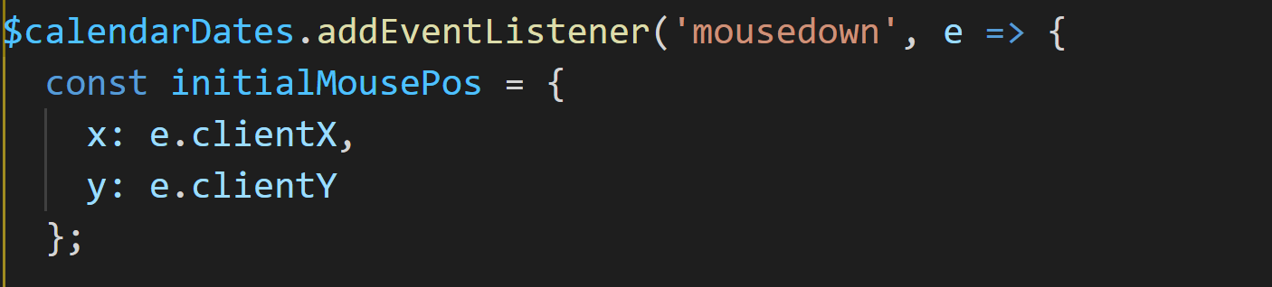
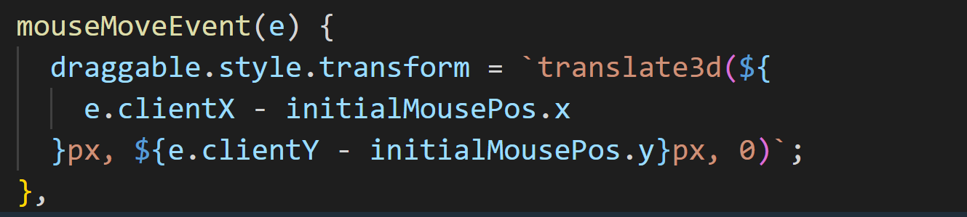
01 기획의도
05 기능 구현
01 프로젝트 소개 02 시연영상 03 요구사항 04 개발 환경
06 후기
5. 드래그 앤 드롭 기능 구현
Notes:
거의 동일한 코드에서 이벤트 이름만 바꾸어준것
Drag가 자동으로 고스트를 생성하는 것과 달리 움직임을 볼 수 없다.
mouse move event 로 해줬다.

Slide 70
01 기획의도
05 기능 구현
01 프로젝트 소개 02 시연영상 03 요구사항 04 개발 환경
06 후기
5. 드래그 앤 드롭 기능 구현
mouse OVER
3가지 경우
옮길 수 없는 곳 (달력이 아닌 곳)
일정이 비어있는 날짜
일정과 일정 사이
Notes:
거의 동일한 코드에서 이벤트 이름만 바꾸어준것
Drag가 자동으로 고스트를 생성하는 것과 달리 움직임을 볼 수 없다.
mouse move event 로 해줬다.
나중에 뒤에서 언급하겠다.

Slide 71
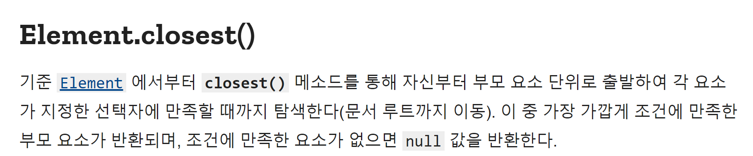
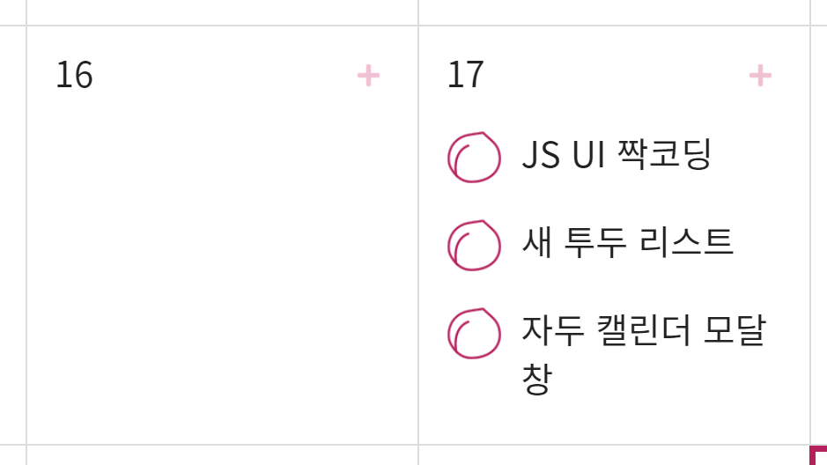
01 기획의도
05 기능 구현
01 프로젝트 소개 02 시연영상 03 요구사항 04 개발 환경
06 후기
5. 드래그 앤 드롭 기능 구현
ul .items
옮길 수 없는 곳 (달력이 아닌 곳)
일정이 비어있는 날짜
일정과 일정 사이
null
$container
$container
Notes:
거의 동일한 코드에서 이벤트 이름만 바꾸어준것
Drag가 자동으로 고스트를 생성하는 것과 달리 움직임을 볼 수 없다.
mouse move event 로 해줬다.
나중에 뒤에서 언급하겠다.

Slide 72
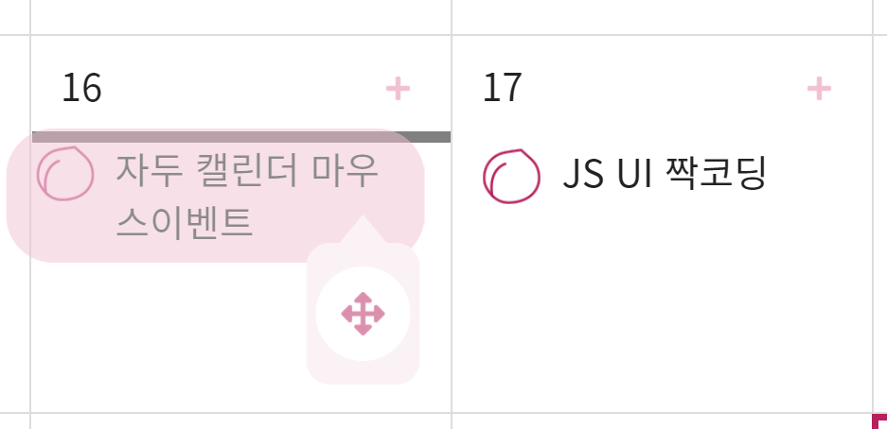
01 기획의도
05 기능 구현
01 프로젝트 소개 02 시연영상 03 요구사항 04 개발 환경
06 후기
일정이 비어있는 날짜
5. 드래그 앤 드롭 기능 구현
Notes:
거의 동일한 코드에서 이벤트 이름만 바꾸어준것
Drag가 자동으로 고스트를 생성하는 것과 달리 움직임을 볼 수 없다.
mouse move event 로 해줬다.
나중에 뒤에서 언급하겠다.

Slide 73
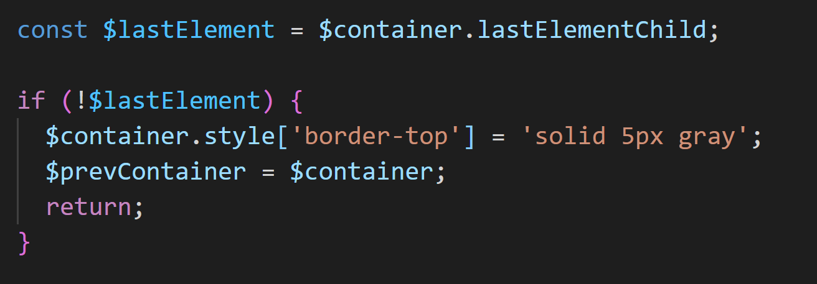
01 기획의도
05 기능 구현
01 프로젝트 소개 02 시연영상 03 요구사항 04 개발 환경
06 후기
일정이 비어있는 날짜
5. 드래그 앤 드롭 기능 구현
$container
Notes:
거의 동일한 코드에서 이벤트 이름만 바꾸어준것
Drag가 자동으로 고스트를 생성하는 것과 달리 움직임을 볼 수 없다.
mouse move event 로 해줬다.
나중에 뒤에서 언급하겠다.

Slide 74


01 기획의도
05 기능 구현
01 프로젝트 소개 02 시연영상 03 요구사항 04 개발 환경
06 후기
일정과 일정 사이
5. 드래그 앤 드롭 기능 구현
mouse OVER
mouse DOWN
$nextElement
Notes:
거의 동일한 코드에서 이벤트 이름만 바꾸어준것
Drag가 자동으로 고스트를 생성하는 것과 달리 움직임을 볼 수 없다.
mouse move event 로 해줬다.
나중에 뒤에서 언급하겠다.

Slide 75


01 기획의도
05 기능 구현
01 프로젝트 소개 02 시연영상 03 요구사항 04 개발 환경
06 후기
일정과 일정 사이
5. 드래그 앤 드롭 기능 구현
$nextElement
Notes:
거의 동일한 코드에서 이벤트 이름만 바꾸어준것
Drag가 자동으로 고스트를 생성하는 것과 달리 움직임을 볼 수 없다.
mouse move event 로 해줬다.
나중에 뒤에서 언급하겠다.

Slide 76
01 기획의도
05 기능 구현
01 프로젝트 소개 02 시연영상 03 요구사항 04 개발 환경
06 후기
일정과 일정 사이
5. 드래그 앤 드롭 기능 구현
$prevElement
Notes:
거의 동일한 코드에서 이벤트 이름만 바꾸어준것
Drag가 자동으로 고스트를 생성하는 것과 달리 움직임을 볼 수 없다.
mouse move event 로 해줬다.
나중에 뒤에서 언급하겠다.

Slide 77

01 기획의도
05 기능 구현
01 프로젝트 소개 02 시연영상 03 요구사항 04 개발 환경
06 후기
일정과 일정 사이
5. 드래그 앤 드롭 기능 구현
$prevElement
Notes:
거의 동일한 코드에서 이벤트 이름만 바꾸어준것
Drag가 자동으로 고스트를 생성하는 것과 달리 움직임을 볼 수 없다.
mouse move event 로 해줬다.
나중에 뒤에서 언급하겠다.

Slide 78

01 기획의도
05 기능 구현
01 프로젝트 소개 02 시연영상 03 요구사항 04 개발 환경
06 후기
일정과 일정 사이
5. 드래그 앤 드롭 기능 구현
$prevElement
Notes:
거의 동일한 코드에서 이벤트 이름만 바꾸어준것
Drag가 자동으로 고스트를 생성하는 것과 달리 움직임을 볼 수 없다.
mouse move event 로 해줬다.
나중에 뒤에서 언급하겠다.

Slide 79
01 기획의도
05 기능 구현
01 프로젝트 소개 02 시연영상 03 요구사항 04 개발 환경
06 후기
일정과 일정 사이
5. 드래그 앤 드롭 기능 구현
$prevElement
Notes:
거의 동일한 코드에서 이벤트 이름만 바꾸어준것
Drag가 자동으로 고스트를 생성하는 것과 달리 움직임을 볼 수 없다.
mouse move event 로 해줬다.
나중에 뒤에서 언급하겠다.

Slide 80

01 기획의도
05 기능 구현
01 프로젝트 소개 02 시연영상 03 요구사항 04 개발 환경
06 후기
드래그 시 움직이는 버튼이 마우스를 따라 다니기 때문에
mouse OVER 가 항상 그 버튼으로 잡히는 문제가 발생
5. 드래그 앤 드롭 기능 구현
Notes:
거의 동일한 코드에서 이벤트 이름만 바꾸어준것
Drag가 자동으로 고스트를 생성하는 것과 달리 움직임을 볼 수 없다.
mouse move event 로 해줬다.
나중에 뒤에서 언급하겠다.

Slide 81


01 기획의도
05 기능 구현
01 프로젝트 소개 02 시연영상 03 요구사항 04 개발 환경
06 후기
5. 드래그 앤 드롭 기능 구현
CSS의 pointer-events 를 이용하여 해결
Notes:
거의 동일한 코드에서 이벤트 이름만 바꾸어준것
Drag가 자동으로 고스트를 생성하는 것과 달리 움직임을 볼 수 없다.
mouse move event 로 해줬다.
나중에 뒤에서 언급하겠다.

Slide 82


01 기획의도
05 기능 구현
01 프로젝트 소개 02 시연영상 03 요구사항 04 개발 환경
06 후기
5. 드래그 앤 드롭 기능 구현
CSS의 pointer-events 를 이용하여 해결
Notes:
거의 동일한 코드에서 이벤트 이름만 바꾸어준것
Drag가 자동으로 고스트를 생성하는 것과 달리 움직임을 볼 수 없다.
mouse move event 로 해줬다.
나중에 뒤에서 언급하겠다.

Slide 83

01 기획의도
05 기능 구현
01 프로젝트 소개 02 시연영상 03 요구사항 04 개발 환경
06 후기
5. 드래그 앤 드롭 기능 구현
Notes:
거의 동일한 코드에서 이벤트 이름만 바꾸어준것
Drag가 자동으로 고스트를 생성하는 것과 달리 움직임을 볼 수 없다.
mouse move event 로 해줬다.
나중에 뒤에서 언급하겠다.

Slide 84
01 기획의도
01 기획의도
06 후기
개발 방법론 컨벤션 원칙 요구사항 구현 방법 일정
01 프로젝트 소개 02 시연영상 03 요구사항 04 개발 환경 05 기능 구현
04 요구사항
기획 의도 개발 방법론 컨벤션 원칙
구현 방법 일정
현정 : 하나의 기능을 구현하는데도 너무 많은 선택의 연속이었다. 그런 과정이 도움이 많이 되었고, 팀원들이
열심히 해줘서 자극을 받고 나도 더 열심히 하게 되었다.
유림 : 일주일 프로젝트로 하기에 기능이 많아서 가능할지 걱정됐지만, 피드백도 받고 역할 분담도 잘 나눠서
무사히 끝낼 수 있었다. Html 시간에 남겨뒀던 인터랙션을 실제로 구현할 수 있어서 재밌었고, 드래그앤
드롭, 무한스크롤도 한번쯤 해보고 싶었는데 이번 기회로 배울 수 있었다.
경엽 : 혼자서 했다면 아 이정도면 됐겠지 하면서 끝냈을 것을, 팀원의 피드백으로 계속 발전시킬 수 있었다.
내 코드를 팀원이 사용할 일이 생기니 리팩토링을 하게 되고 더 사용하기 좋게 만들고 싶어졌다.

